Slide 1
Notes:
大家好，今天给大家带来的课程是女神理财进阶之路——家庭资产配置，

Slide 2
中国建设银行湖南省分行
AFP（金融理财师）持证人
CFP（国际金融理财师）持证人
CPB（注册私人银行家）持证人
建行湖南省分行金牌培训师
Notes:
中国建设银行湖南省分行 肖俊娟
AFP （金融理财师）持证人
CFP （国际金融理财师）持证人
CPB （注册私人银行家）持证人
建行湖南省分行金牌培训师
建总行兼职培训师

Slide 3
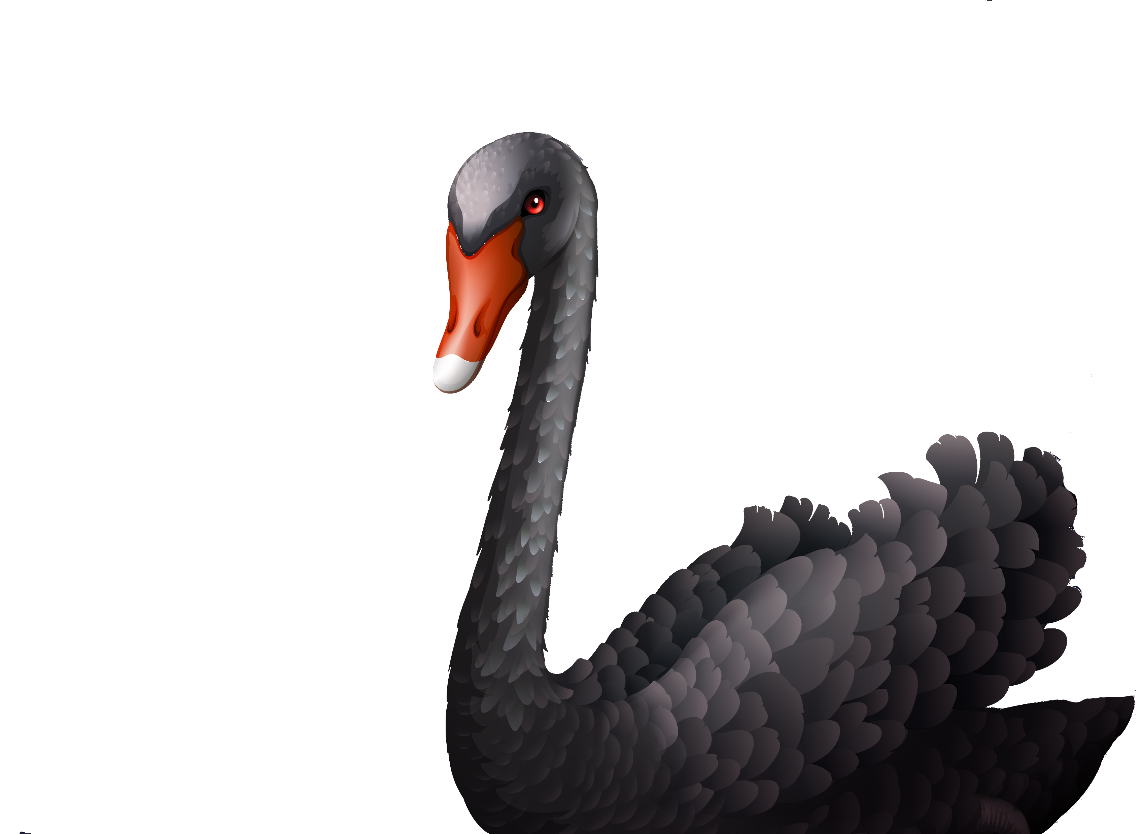

Slide 4
目录
CONTENTS
01
什么是资产配置
02
家庭资产配置实际应用
03
结语

Slide 5
间种套作
有农业常识的朋友
统筹和搭配
整体造型
喜欢买衣服的朋友
把不同风险的金融产品
降低整体风险
搭配在一起
保证有所收益
效果是一样的：花一样的钱、一样的时间，办更多的事儿！
Notes:
一、什么是资产配置
朋友们总在说：你们专业人士总是说分散风险、资产配置、效用递减、某某曲线……听到就心塞，可不可以不搞这些智商歧视的事儿？ 是不是只有高智商的小伙伴投资才能赚钱？理财有没有家常的内容？理财师可不可以不说专业名词？ 可以，当然可以。
资产配置是个专业名词，有农业常识的朋友可以把它理解为间种套作，把不同的作物或植物间杂着种在一起，充分利用土地的肥力和空间来提高产量；喜欢买衣服的朋友又可以把它理解成是整体造型，因为几件百搭的单品，让衣柜里的旧衣服变得能出街又时尚。简单来说，就是统筹和搭配：把不同风险的金融产品搭配在一起，降低整体风险的同时保证有所收益，
效果是一样的：花一样的钱、一样的时间，办更多的事儿！

Slide 6
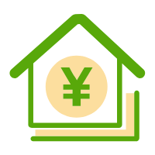
“轮替” 现象
黄金
股票
债券
房产
Notes:
一、什么是资产配置
朋友们总在说：你们专业人士总是说分散风险、资产配置、效用递减、某某曲线……听到就心塞，可不可以不搞这些智商歧视的事儿？ 是不是只有高智商的小伙伴投资才能赚钱？理财有没有家常的内容？理财师可不可以不说专业名词？ 可以，当然可以。
资产配置是个专业名词，有农业常识的朋友可以把它理解为间种套作，把不同的作物或植物间杂着种在一起，充分利用土地的肥力和空间来提高产量；喜欢买衣服的朋友又可以把它理解成是整体造型，因为几件百搭的单品，让衣柜里的旧衣服变得能出街又时尚。简单来说，就是统筹和搭配：把不同风险的金融产品搭配在一起，降低整体风险的同时保证有所收益，
效果是一样的：花一样的钱、一样的时间，办更多的事儿！

Slide 7
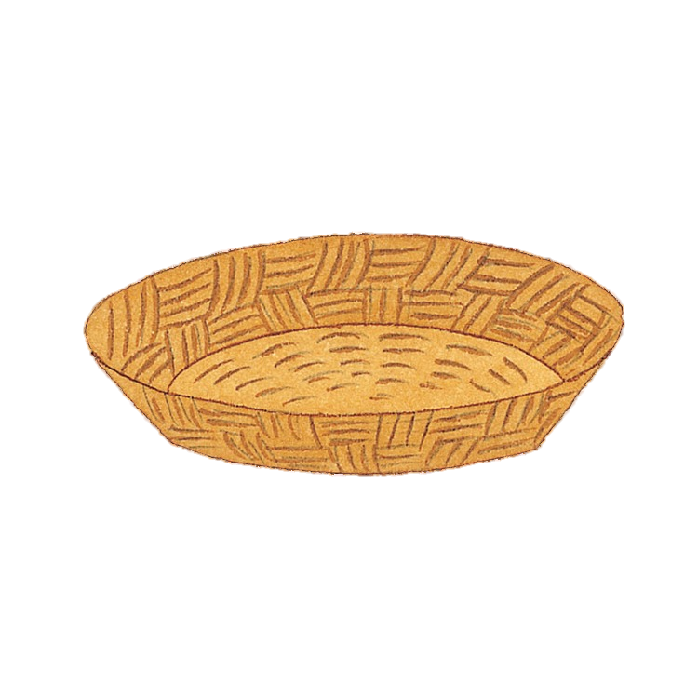
分散风险
Notes:
一、什么是资产配置
朋友们总在说：你们专业人士总是说分散风险、资产配置、效用递减、某某曲线……听到就心塞，可不可以不搞这些智商歧视的事儿？ 是不是只有高智商的小伙伴投资才能赚钱？理财有没有家常的内容？理财师可不可以不说专业名词？ 可以，当然可以。
资产配置是个专业名词，有农业常识的朋友可以把它理解为间种套作，把不同的作物或植物间杂着种在一起，充分利用土地的肥力和空间来提高产量；喜欢买衣服的朋友又可以把它理解成是整体造型，因为几件百搭的单品，让衣柜里的旧衣服变得能出街又时尚。简单来说，就是统筹和搭配：把不同风险的金融产品搭配在一起，降低整体风险的同时保证有所收益，
效果是一样的：花一样的钱、一样的时间，办更多的事儿！

Slide 8
资产配置的逻辑
资产配置是个长期见效的策略，理论上经过一个完整的牛熊周期才能检验出是否真的适合你
分散持有不同风险级别的投资产品，你的投资能力越强、经验越充分，可持有的高风险投资比例就越大
完全没有投资经验的人不要碰高风险的投资品，即便有很多人告诉你“很赚钱”也不要碰
不是你持有的资产越分散收益就越高，而是资产越分散风险就越低

Slide 9
资产配置的重要性
花花的故事
咦！老公发来了啥？
涨涨涨！
亲爱的，咱家股市里投入的资金比重太大了，最好调整一下。
Notes:
资产配置的重要性
资产配置到底有多重要，听完花花的故事，你就明白了
2014年末的时候花花开始进入股市，虽然还是小白一只，但幸运的是刚好赶上了2015年的牛市。买的所有股票几乎都在涨涨涨，资金的投入从刚开始的1万块到后来的10万块，那时候花花小家庭全部资产也就不到20万。看着账户里一天天上涨的数字，追涨的心思也越来越重。
直到2015年5月的一个周末，花花老公突然发了一张图说：咱家股市里投入的资金比重太大了，最好调整一下。看完图，花花也开始反思把家里超过60%的资产投在股市是否合理，
经过深思熟虑之后，花花和老公决定放弃追涨的想法，并逐步卖出手上的股票，只留下盈利的几万块。谁料想，进入6月，股灾突至，千股跌停。幸运的是花花并未伤及本金。
听完这个故事，除了惊叹花花的幸运之外，你也许在想，这位老公发来的是个什么图?

Slide 10
要花的钱
保命的钱
短期消费
意外重疾保障
要点：3～6个月的生活费
要点：专款专用
标准普尔
家庭资产
象限图
生钱的钱
保本升值的钱
重在收益
保本升值
要点：为家庭创造收益
要点：养老金、子女教育金等
Notes:
这张神奇的图片就是——标准普尔家庭资产象限图
此图可是被公认为最合理稳健的家庭资产分配方式！ 标准普尔家庭资产象限图把家庭资产分成4个账户，这4个账户的作用不同，因此资金的投资渠道也各不相同。

Slide 11
要花的钱——用于短期消费
10%
1
要点：3～6个月的生活费
日常生活
美容
穿衣
旅游
切记 花销过多，而没有钱准备其他账户
Notes:
（1）要花的钱——用于短期消费 第一个账户是要花的钱，也就是日常开销账户，日常生活、买衣服、美容、旅游等都应该从这个账户中支出。为家庭3～6个月的生活费。 那么大家觉得这个账户占家庭资产的多少比例合适？
20%？15%？还有没有其他答案？10%
正是10%，要花的钱，一般占家庭资产的10%
这个账户最容易出现的问题是占比过高，很多时候也正是因为这个账户花销过多，而没有钱准备其他账户。

Slide 12
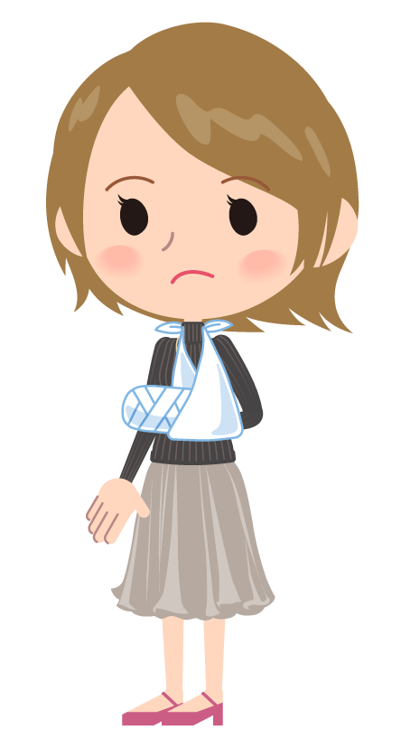
20%
保命的钱——用于意外重疾保障
2
要点：专款专用
医疗
车祸
重大
疾病
切记 如果没有这个账户，你的家庭资产将随时面临风险
Notes:
（2）保命的钱——用于意外、重疾保障 第二个账户是保命的钱，也就是杠杆账户，为的是以小博大，专门解决突发的大额开支。保障家庭成员在出现意外事故、重大疾病时，有足够的钱来保命。
大家觉得这个账户占家庭资产的多少比例合适？
40%？15%？还有没有其他答案？20%？
正确答案是20%。
这个账户平时看不到有什么作用，但是到了关键的时刻，只有它才能保障你不会为了急用钱而卖车卖房、到处借钱。如果没有这个账户，你的家庭资产将随时面临风险。

Slide 13
生钱的钱——用于投资获取收益
30%
3
要点：为家庭创造收益
基金
股票
房产
切记 合理的占比，无论盈亏对家庭不能有致命的打击
重在收益
Notes:
（3）生钱的钱——用于投资获取收益 第三个账户是生钱的钱，也就是投资收益账户。为家庭创造收益，用有风险的投资创造高回报。这个账户既要赚得起也要亏得起，看得见受益就得看得见风险。
来，大家说一下，你们家庭这个账户的占比是多少？
60%？还有没有更高的？10%？看来这个家庭是风险厌恶型的
正确答案是30% 这个账户最大的问题是偏向性，很多家庭买股票第一年占比30%，赚了很多钱后，第二年就用90%的钱去投资了。大家切记，合理占比很重要，无论盈亏对家庭不能有致命的打击。

Slide 14
要花
的钱
40%
保本升值的钱——用于养老、子女教育
4
要点：保本升值
养老金
留给子女的钱
子女教育金
切记 保证本金不能有任何损失，并要抵御通货膨胀的侵蚀
Notes:
（4）保本升值的钱——用于养老、子女教育 第4个账户是保本升值的钱，也就是长期收益账户，保障家庭成员的养老金、子女教育金等，需要提前准备。
我们探讨一下，这个账户，占比多少合适？
40%，怎么一说就中？我们前面已经说了60%啦。非常聪明啊
这个账户一定要保证本金不能有任何损失，并要抵御通货膨胀的侵蚀，所以收益不一定高，但却要长期稳定。

Slide 15
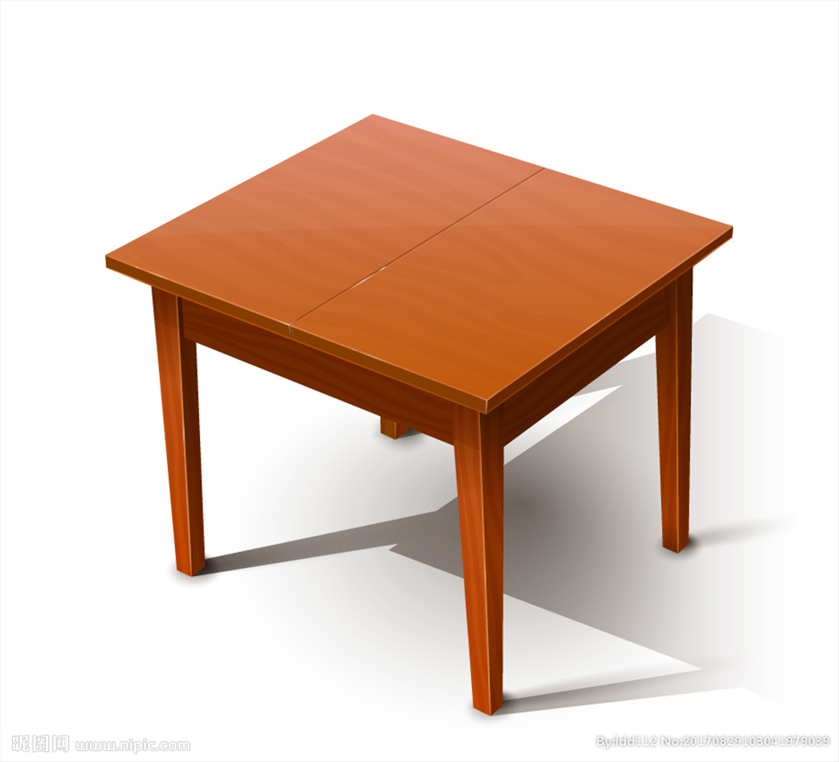
家庭资产象限图关键点在于投资的平衡配置
标准普尔家庭资产象限图
Notes:
通过观察，不难发现家庭资产象限图的关键点其实就在于投资的平衡配置。图中的4个账户就像是桌子的4条腿，少了任何一个就都会有随时倒下的危险。因此，在家庭中做投资决策的人应该学会按照固定、合理的比例来进行资产的规划和分配，这样才能实现家庭资产的长期稳健增长。

Slide 16
投资守则
合理分工，不越权行事
重在收益

Slide 17
投资守则
平衡资产配比
实现资产增值
专款专用，不挪用资金

Slide 18
投资守则
按投资计划执行
保持颗理智的心
言行统一，不感情用事
重在收益

Slide 19
投资守则
多方打听
多方对比
取彼之长
补己之短
避免专权
奉行民主
灵活运用投资守则

Slide 20
稳健型风格
策略型风格
“4-3-2-1”
不同的时间段
细微调整不同账户间的比例
分别投向对应的产品
谁叫我是
一个财女
小心使得万年船
Notes:
三、家庭资产配置实际应用
下面，我们要结合标准普尔家庭资产象限图，给每个账户添加合适的投资品了。在此特别声明一下：资产配置是门艺术，大家可以严格按照 “4-3-2-1”分别投向对应的产品；也可以在不同的时间段，细微调整不同账户间的比例。

Slide 21
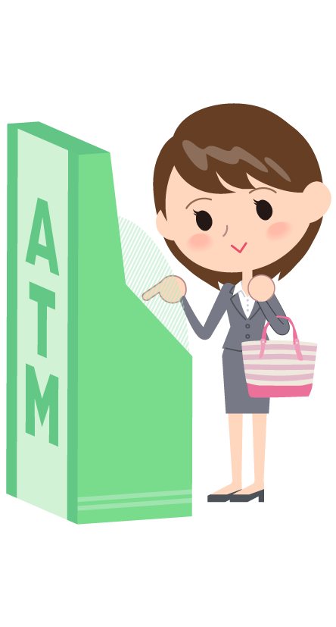
“要花的钱”
1
短期消费的钱
货币基金
超高流动性
的理财产品
宝宝类产品
关键点 要保证良好的流动性
Notes:
1. “要花的钱”
“要花的钱”就是短期用于消费的钱，这部分钱最关键的点就是要保证良好的流动性，
也想问一下大家，一般大家把要花的钱都放在哪？有小伙伴说银行存款，还有没有其他答案？余额宝？谢谢大家
银行的活期存款流动性当然是好了，可是弊端同样也非常明显——几乎没有任何的利息。
我推荐刚才小伙伴说的宝宝类产品、货币基金，随用随取超级方便，同时还能继续赚着零花钱，何乐而不为呢？

Slide 22
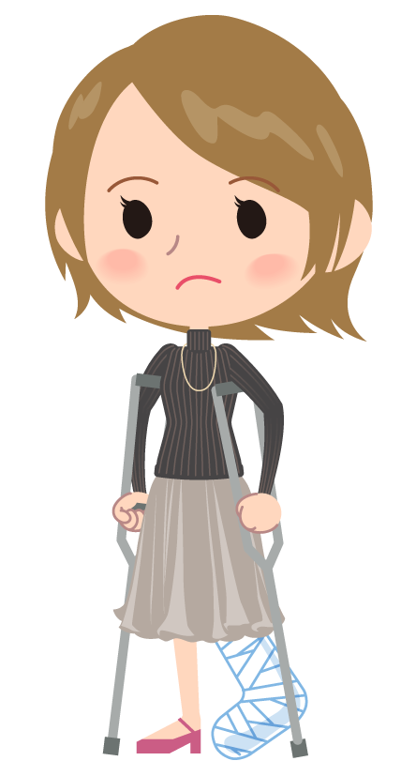
“保命的钱”
2
生命和健康做投资用的钱
交通意外险
意外伤害险
人身意外险
意外医疗险
切记 不要拿收益去衡量意外风险
Notes:
2. “保命的钱” “保命的钱”其实就是给我们生命和健康做投资用的钱。像交通意外险、人身意外险、意外伤害险、意外医疗险等都是日常生活中最需要的一类险种。
问一下大家有没有给自己的家庭进行配置意外保险？有？没有？
尽管花费低，但是现在有相当数量的家庭不够重视，因为很多人都会觉得意外保险不会直接产生收益，如果没有意外发生，钱就白白送给了保险公司。这么想，其实是错误理解了保险的意图：意外保险确实不会带来任何回报，而且，投保的人并不希望获得这种回报。但是，风险却不跟随人的意愿存在，当有突发事件发生时，没有任何保险资金补偿的痛苦将会是灾难性与毁灭性的。刚才回答没有的小伙伴，可以回去马上配置啦

Slide 23
“生钱的钱”
3
“闲置”出来的钱
基金定投
期货
股票
关键点 投资前认真学习，找到适合自己且自己擅长的投资品种
Notes:
3. “生钱的钱”： 这部分资金是实现了有效配置之后“闲置”出来的钱，因此它的任务就是博取更高的投资收益，换言之，为了追求“杠杆”效用。
大家觉得高风险的投资产品有哪些？说得没错，就是基金定投、股票、期货 高风险的投资产品是这部分资金的最好选择。当然，高回报必然伴随着高风险。因此在做这部分投资之前，一定要认真学习相关产品的专业知识，找到适合自己且自己擅长的投资品种。

Slide 24
“保本升值的钱”
4
用来获取收益的的钱
中低风险理财
银行理财产品
债券类产品
谨
记
这部分资金是不能随意支取或者挪作他用，
不然很容易出现专项资金亏空的情况。
Notes:
4. “保本升值的钱”
中低风险理财、债券类产品、银行理财产品。 这部分钱就是用来获取收益的，由于这个账户是用来养老和子女教育的专项基金，因此保证投资安全比高收益更为重要。
此外，还要谨记一点，这部分资金是不能随意支取或者挪作他用的，不然很容易出现专项资金亏空的情况。

Slide 25
生钱的钱
相互调整
保本升值的钱
资产配置是没有“绝对配置”的，家庭的抗风险能力也是在变化的
“情况好转”
适度提高投资账户的比例
遇到重大危机
消减投资账户
极度害怕风险
可以缩小“生钱的钱”账户到10%
心理素质超好
高风险投资比例高
“生钱的钱”账户提高
备用金的准备也要适度提高
到40%，控制在70%
Notes:
在前面，我们提到了在不同时间段细微调整不同账户间的比例的问题，其实说的就是最后两类账户之间的调整。资产配置是没有“绝对配置”的，家庭的抗风险能力也是在变化的，所以，当“情况好转”时可以适度提高投资账户的比例；当家庭遇到重大危机时，可以消减投资账户；极度害怕风险的家庭，可以缩小“生钱的钱”账户到10%，心理素质超好的家庭也可以将其提高到40%，但是一定要把两个投资账户的比例控制在70%；高风险投资比例高的家庭，备用金的准备也要适度提高。

Slide 26
切忌挪用
养老金来进行高风险产品的投资
即使你知道自己一定会“赢”
也不可以挪用
牢记“生钱的钱”必须是闲钱
Notes:
最后一点：切忌挪用养老金来进行高风险产品的投资，即使你知道自己一定会“赢”，也不可以挪用。有些资金是经不起亏损和挥霍的，它们是保证你健康快乐生活的基石，因此一定要牢记“生钱的钱”必须是闲钱。

Slide 27
人生周期
人生不同阶段的收支状况
Notes:
家庭资产配置除了与资产的比例和投资产品的属性相关，还决定于第三个因素：人生周期。 不同的人生阶段，目标、核心竞争力和遇到的挑战都是不同的，因此也要求家庭成员之间能够互相配合。如果，你已经坐上CFO席位了，就应该站在全局上思考“我们在哪个阶段？”、“我们会遇到哪些问题？”、“我们该如何解决？”等这些问题，包括心理层面和现实层面。现实层面的问题仍旧是：大部分问题都可以靠钱来解决。 下面我们来一起看看不同的人生阶段大家都会遭遇的“问题”和“金钱解决方案”。

Slide 28
单身贵族
20⁺
基金
股票
适合投资高风险产品

Slide 29
小家庭
30⁺
中等风险理财
贵金属类产品
适合以中等风险产品为主

Slide 30
中坚力量
40⁺
银行理财产品
债券类产品
适合以中低风险产品为主

Slide 31
成就人生
50⁺
银行储蓄
超高流动性
的理财产品
适合以中低风险产品为主

Slide 32
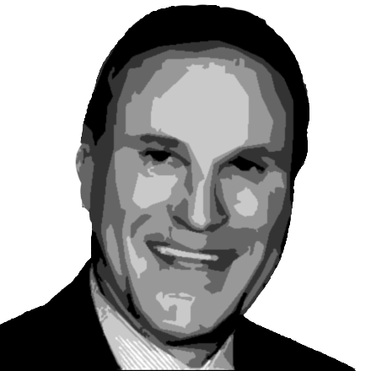
“
做投资决策，最重要的是要着眼于市场，
确定好投资类别。
从长远看，大约90%的投资收益
”
都是来自于成功的资产配置。
——“全球资产配置之父”加里·布林森
最好每半年抽出一个小时，对家庭资产
进行一次检视，对家庭理财意义重大
Notes:
四、结语
“全球资产配置之父”加里·布林森就说过：做投资决策，最重要的是要着眼于市场，确定好投资类别。从长远看，大约90%的投资收益都是来自于成功的资产配置。
当你发现你没有钱准备保命的钱或者养老的钱。这个时候就要好好想一想：是不是自己花的钱太多了，花钱的速度大于赚钱的速度呢？或者是你将你的资产过多地投入了股市、投入了房产呢？避免贪心导致重大财产损失。
做家庭资产配置最重要的是：掌握一种平衡。
最好每半年抽出一个小时，对家庭资产进行一次检视，对家庭理财意义重大。

Slide 33
谢
谢
聆
听
Notes:
今天的课程就到这里了，希望对各位的家庭理财规划有所帮助，谢谢聆听！

